Slide 1
Propuesta Técnica de Arquitectura

Slide 2
Visión de Arquitectura
Brindar a LT-BANKING una solución tecnológica orientada a la seguridad y a la mejora continua de sus proceso, la estabilidad y asi brindar a sus clientes una solución tecnológica que sea confiable

Slide 3
Visión de Arquitectura
Se implementarán contenedores con 3 microservicios para la gestión de usuarios y cuentas
Microservicio de Usuarios
Microservicios de Cuentas
Microservicios de Tarjetas
Se tiene un servicio que permitirá la gestión de las configuraciones centralizadas
Se tiene un Api Gateway como único punto de entrada para el consumo de los servicios

Slide 4
Atributos de Calidad
Atributo | Descripción
Seguridad | Confidencialidad: Debido al tipo de transacciones que se procesaran y la información sensible de las tarjetas se garantiza el almacenamiento de la información No repudio: Todos los servicios mantienen los logs de operación, los mismos se encontrarán disponibles para su análisis Autenticidad: Se debe garantizar el cifrado HTTPS en todas las comunicaciones fuera del sistema

Slide 5
Atributos de Calidad
Atributo | Descripción
Adecuación Funcional | Corrección Funcional: Debido a las operaciones críticas que se operaran dentro de la plataforma, el sistema debe cumplir a cabalidad las funciones para lo que fue desarrollado
Fiabilidad | Disponibilidad: Con el fin de mantener un alto grado de disponibilidad nos centraremos en Redundant Implementación y configuraciones en Cluster

Slide 6
Atributos de Calidad
Atributo | Descripción
Compatibilidad | Interoperabilidad: la solución debe intercambiar información con otros sistemas de la entidad financiera por lo que requiere de un alto grado de interoperabilidad
Mantenibilidad | Capacidad para ser modificado: La solución debe permitir que sea modificado de forma efectiva y eficiente sin introducir defectos o degradar el desempeño con el fin de permitir que la integración con las plataformas de los proveedores sea flexible​

Slide 7
Escenarios
Escenario | Respuesta del Sistema
Justificación | Debido a la integración que deben tener con otros sistemas de la entidad financiera, es necesario contar con tiempos de respuesta menores a 1 segundo
Atributos de Calidad | Disponibilidad
Estímulos | Interacción de otros sistemas con el servicio
Respuesta | Bajo condiciones de baja carga y carga normal la petición al servicio no debe sobrepasar 1 segundo por petición, En caso de alta carga el tiempo de petición no debe sobrepasar 2 segundos.
Decisiones de Arquitectura | Implementar Kubernetes ya que se cuenta con una infraestructura on premise, lo que escalar los servicios para atender las solicitudes
Medición | Tiempo de respuesta en segundos

Slide 8
Escenarios
Escenario | Respuesta a ataques
Justificación | Al estar en un entorno de manejo de cuentas y tarjetas es necesario tener un robusto esquema de seguridad y respuestas oportunas a cualquier ataque de terceros
Atributos de Calidad | Seguridad, Disponibilidad
Estímulos | Ataques programados de terceros
Respuesta | Las interacciones con los sistemas deben seguir un estricto protocolo de seguridad con conexiones HTTPS, a nivel de ataques, es necesario que estos sean detenidos tan pronto como sean detectados
Decisiones de Arquitectura | Utilizar un patrón tipo Api Gateway y adecuación a los riesgos mencionados por OWASP
Medición | Cantidad de ataques detectados Desempeño de los servicios durante un ataque

Slide 9
Patrones
Patrón | Funcionalidad
Microservice Architecture | Se utiliza una arquitectura de microservicios, permitiendo su implementación de forma independiente y con bajo acoplamiento
Decomposition Patterns | Los servicios se encuentran ligeramente acoplados, los servicios implementan funciones fuertemente relacionadas
Shared Database | Se utiliza una base de datos única compartida por varios servicios
Externalized Configuration | Se implementa la configuración externa de los servicios
Service Instance per Container | Se empaquetan los servicios como una imagen de contenedor Docker y se implementa cada una en un conenedor
Api Gateway | Se implemento un AI Gateway como único punto de entrada para todos los clientes

Slide 10
Patrones
Patrón | Funcionalidad
Server-side service discovery | Se implementa un servicio de Discovery para que con el Gateway se pueda implementar el balanceo de carga

Slide 11
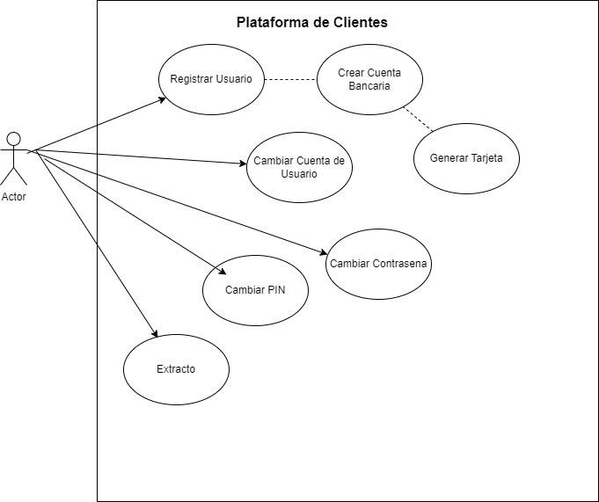
Casos de Uso

Slide 12
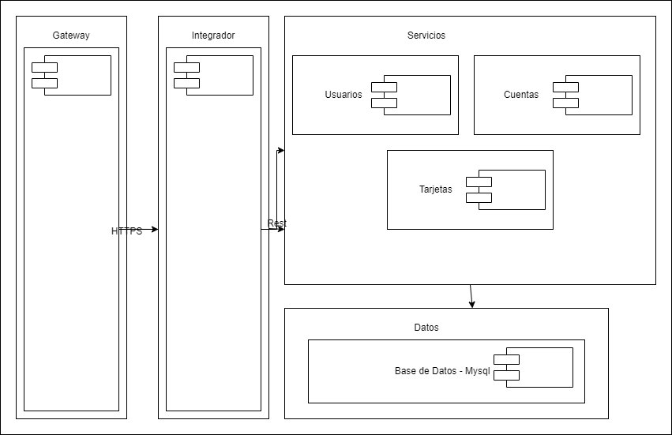
Vistas de Desarrollo

Slide 13
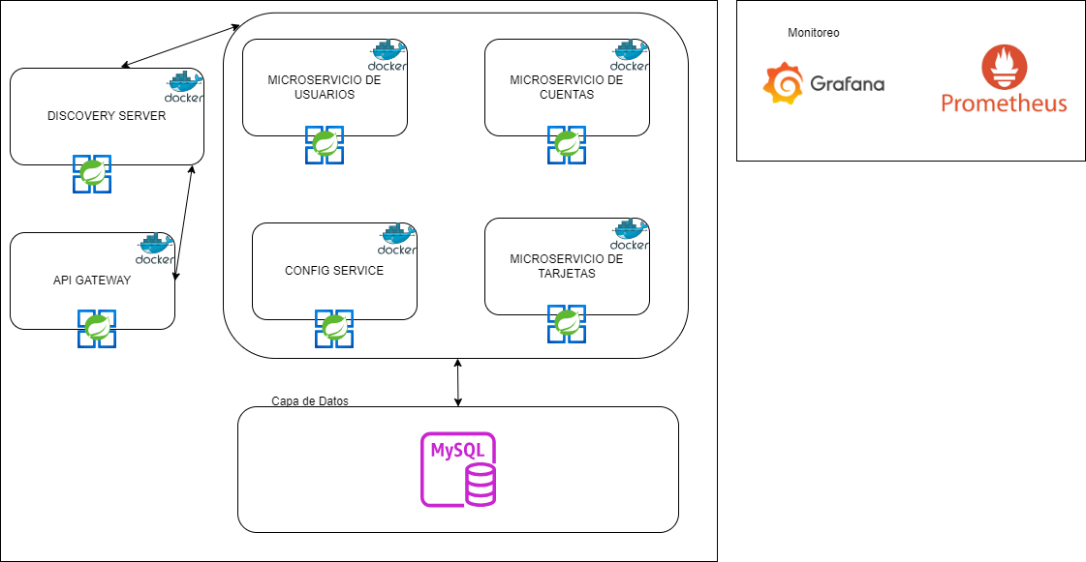
Vista de Despliegue

